Slide 1
서론
- 주제 선정 이유
- 제한된 경찰력
- 적소에 배치하는 것의 중요성
- 분석 과정
본론
- 교통범죄는 언제 어디서 발생할까?
- 가장 많이 발생한 교통범죄
- 가장 많이 발생한 지역
- 가장 많이 발생한 시간
결론
- 범죄발생 예측(종류, 시간, 지역)
- 기대효과

Slide 2
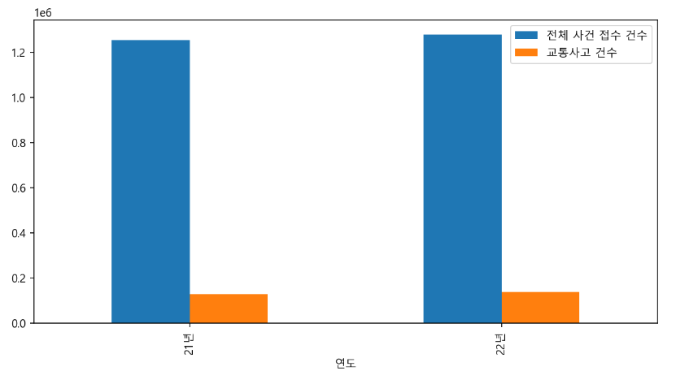
선정 이유 : 대전·세종·충남 지역 교통사고 분석 및 예측
교통 관련 사고는
전체 사건양의 약 10%이다.
잠깐의 부주의로 큰 사고로 이어질 수 있다.
인재이기 때문에 주의를 기울인다면 사전에
조치할 수 있기 때문 사전예측 및 예방이 중요하다.

Slide 3
제한된 경찰력 기준 출처 : 통계청 산업·조직형태별 사업체수, 종사자수
대전 인구수 1,493,979
대전 경찰관 수 : 3,721
경찰관 1인당 담당해야 하는 민간인 수 : 약 401 명
충청남도 인구수 2,194,384
충청남도 경찰관 수 : 5,412
경찰관 1인당 담당해야 하는 민간인 수 : 약 405 명
세종특별자치시 인구수 346,275
세종특별자치시 경찰관 수 : 965
경찰관 1인당 담당해야 하는 민간인 수 : 약 359명

Slide 4
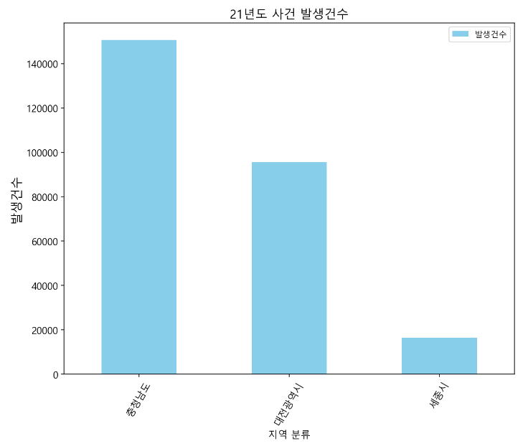
262,732건의 사건을
10,098명의 경찰관들이 해결해야함
지역별로는
충남 경찰관 1인당 처리해야 하는 건수 : 28건
대전 경찰관 1인당 처리해야 하는 건수 : 26건
세종 경찰관 1인당 처리해야 하는 건수 : 17건
경찰관 한 명 당 평균 26건의 사건을 처리해야 하는 셈
그렇기 때문에,
한정된 경찰력을 효과적으로 활용할 필요가 있음

Slide 5
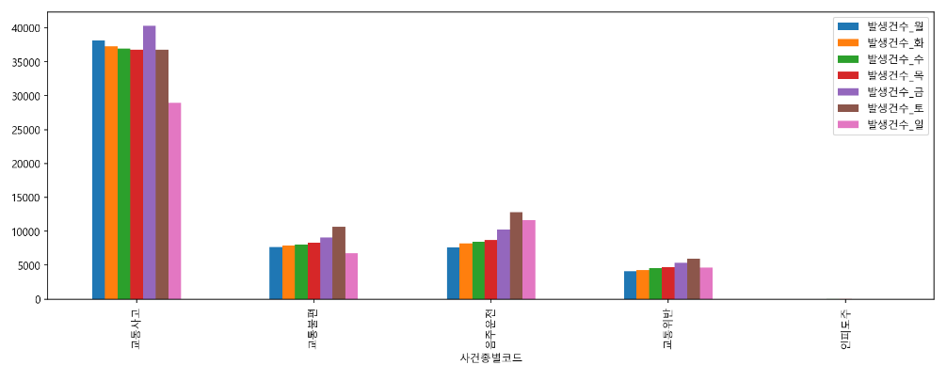
가장 많이 발생한 요일
요일 or 음주운전과 교통불편, 교통위반이 상관 있을까? 비슷한 상승폭을 보임
20~23년 접수건수/요일 그래프
- 교통사고의 경우 금요일에 급격한 상승폭을 보임
- 교통불편, 음주운전, 교통위반의 경우 토요일까지 상승곡선을 그리다 일요일에 하락하는 경향을 보임

Slide 6
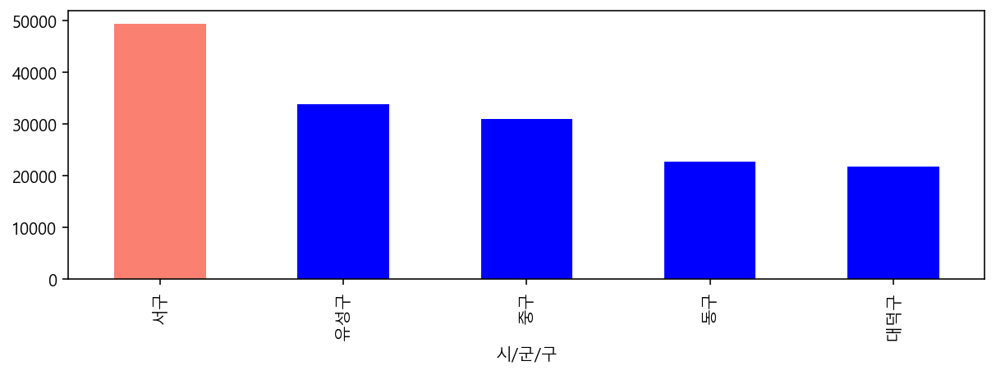
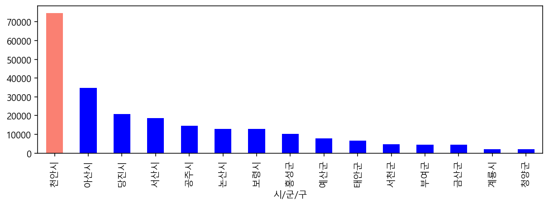
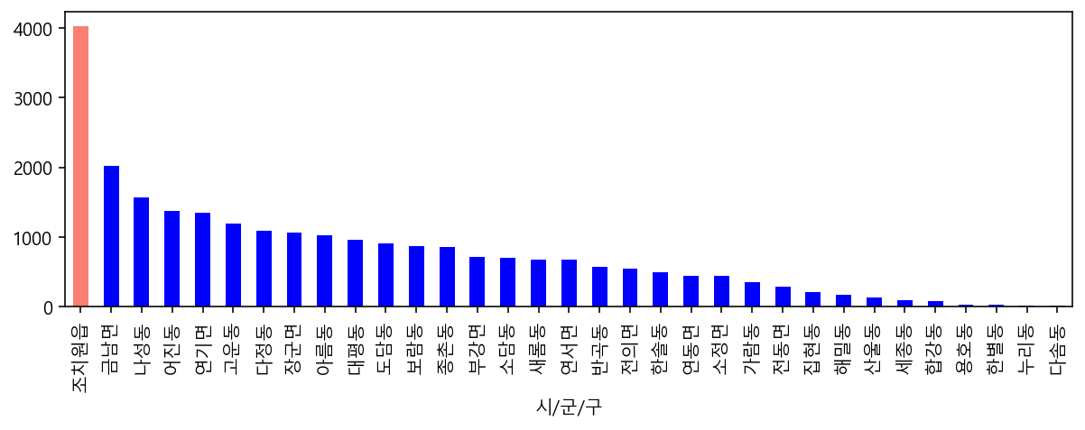
가장 많이 발생한 지역
모두 인구수와 관련이 있음
(아무래도)
대전
서구 49,338 건
충남
천안 74,681 건
세종
조치원 4,032 건

Slide 7
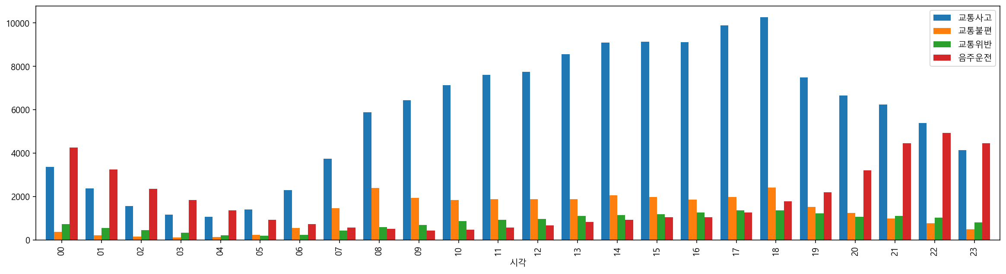
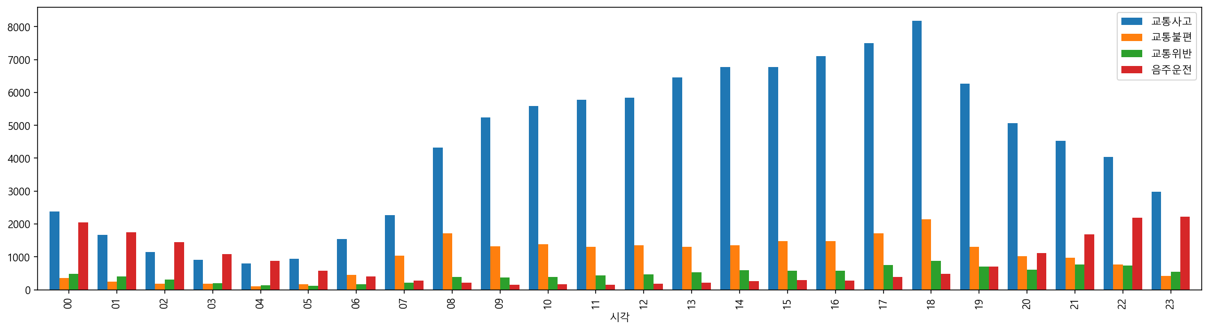
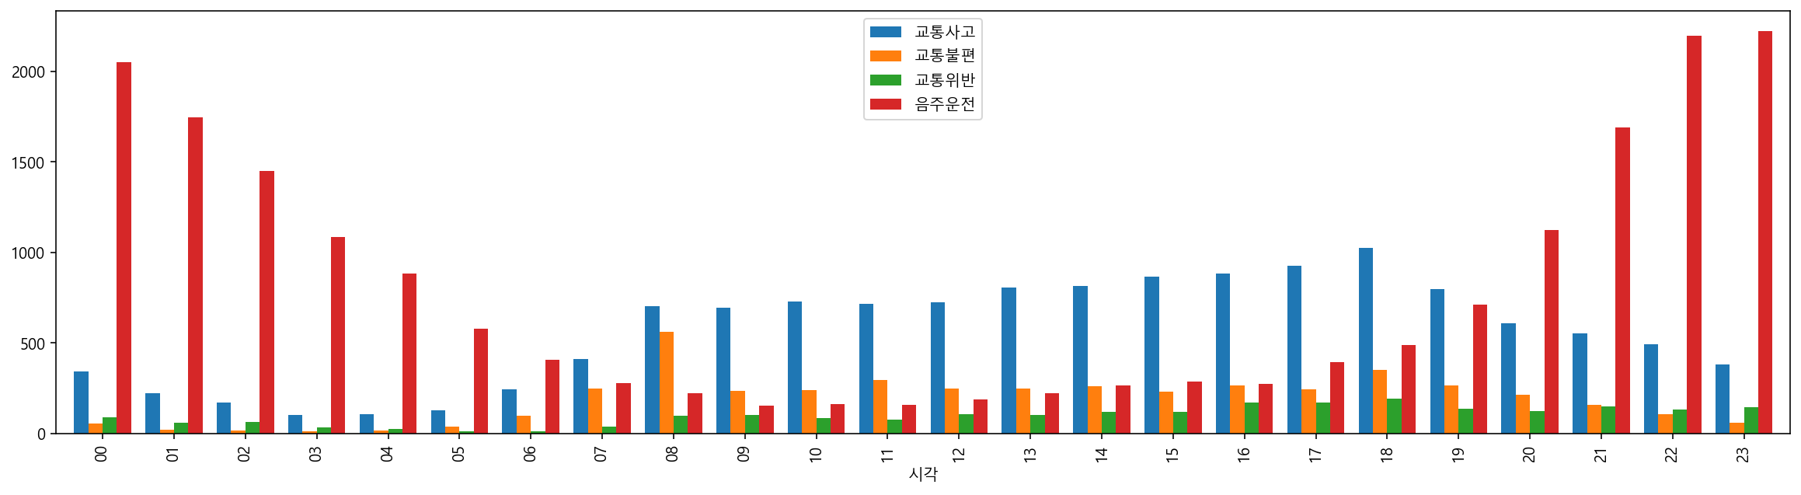
가장 많이 발생한 시간
시간과 교통사고, 음주운전이 상관 있을까?
충남
대전
세종

